Slide 1

Java
Programación en Java Para Dummies

Slide 2
¿Qué es Java?
Es un lenguaje orientado a objetos diseñado para ser multiplataforma y poder ser empleado el mismo programa en diversos sistemas operativos.
Lenguaje Sencillo
Compatibilidad
Lenguaje Libre

Slide 3
Características
Preciso
Sencillo
Compatibilidad
Orientado a Objetos
Adaptable

Slide 4
Importancia de la Codificación
El estilo de programación o codificación de los programas Java es muy importante. La legibilidad de un programa determina en buena medida que se haya desarrollado correctamente y que el producto final sea eficiente.
Legibilidad
Corrección
Eficiencia

Slide 5
Estructura de Programación Parte I
Un programa describe cómo un ordenador debe interpretar las órdenes del programador para que ejecute y realice las instrucciones dadas tal como están escritas.
Ejemplo:
public class HolaMundo {
public static void main (String[] args) {
System.out.println("Hola Mundo");
}
}

Slide 6
Estructura de Programación Parte II
Un programa de java se pueden identificar los siguientes elementos del lenguaje:
Comentarios
Definiciones de Clase
Definiciones de métodos
Sentencias

Slide 7
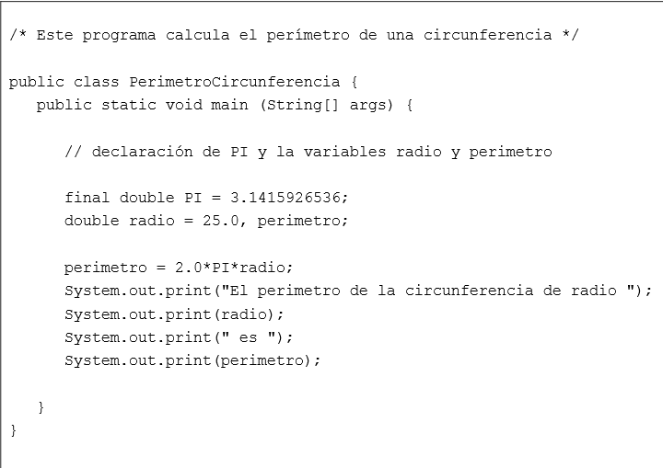
Ejemplo de Estructura de un programa en Java

Slide 8
Referencias
[1] Joyanes, Luis. (2003). Fundamentos de Programación: Algoritmos, Estructuras de Datos y Objetos. McGrawHill.
[2]Martínez, Luis.(2004). Fundamentos de programación en Java. [En línea]. Disponible en: http://pendientedemigracion.ucm.es/info/tecnomovil/documentos/fjava.pdf

